Slide 1

Analyses des Ressources
Humaines
R language
Module : Data Mining

Slide 2
1
Introduction
2
Description du Problème
3
Plan
Objectifs
4
Dataset
5
Méthodologie
6
Conclusion

Slide 3
INTRODUCTION
Le Data Mining est l'acte d'analyser d'énormes index d'informations afin de créer de nouvelles données.
En ressources humaines (RH), le Data Mining est un dispositif fondamental pour faire face au défi qui se développe rapidement. Cela se fait par l'enthousiasme croissant pour l'utilisation des informations sociales basées sur les travailleurs pour faire des prévisions et obtenir des données à un rythme rapide, ce qui facilite le processus de leadership de base dans la gestion des ressources humaines.

Slide 4

Description du Problème
L’objectif des services RH et managers associés au processus de recrutement consiste effectivement à bien sélectionner les candidats les plus adaptés aux postes afin de maximiser leurs chances de réussite dans l’entreprise.
L'entreprise a investi du temps et de l'argent pour les former, Pourtant quel quittent l'entreprise volontairement avant leur premier anniversaire
Il est important pour la direction de connaître les variables responsables des départs des employés et d'avoir également une prédiction sur les employés qui quitteront leur emploi à l'avenir.
Dès lors, comment remédier à ces départs prématurés ?

Slide 5

Objectifs
L'objectif de ce projet est de concevoir différents modèles pour prédire si un employé restera ou quittera l'entreprise au cours de la prochaine année et d'analyser l'exactitude des modèles.

Slide 6

Dataset
Dataset (humanresources.csv) sur les ressources humaines de Kaggle.com avec 11111 observations et 8 variables.
C'est un des données historiques nous donnant les informations qui ont quitté l'entreprise et qui n'ont pas quitté l'entreprise au cours de la dernière année.
Dans cet dataset, nous allons prédire la variable "vol_leave" (0 = rester, 1 = partir) en utilisant les autres variables.

Slide 7

Méthodologie
Prétraitement de données
1. Exploration initiale des données
2. Préparation des données
Analyse de données
1. Performance vs Départ volontaire
2. Genre avec vs Départ volontaire
3. Département vs Départ volontaire
4. Role vs Départ volontaire
5. Age vs Départ volontaire
6. Salaire vs Départ volontaire
Construction des modèles prédictives
1. Modèle de Regression Logistique
2. Evaluation du pattern

Slide 8
Méthodologie
Prétraitement de données : Exploration initiale des données
1. Description des données
11111 observations, et chaque observation contient des informations sur 8 variables :
Id : identifiant de chaque employé dans l’entreprise.
Role : le rôle de chaque employé dans l’entreprise.
Perf : la performance de chaque employé dans l’entreprise.
Vol_leave : boolean(1/0) si l’employé quitte l’entreprise volontairement cela vaut 1, sinon 0.
Sex : le sexe de l’employé (male/female)
Area : le département du travail.
Age : l'âge de l’employé.
Salary: Salaire de l’employé.

Slide 9
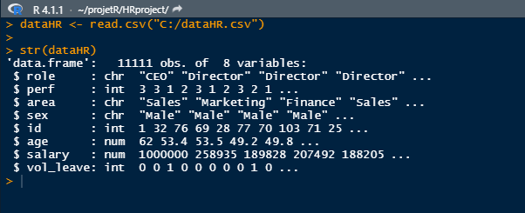
Méthodologie
Prétraitement de données : Exploration initiale des données
2. Chargement des données dans R

Slide 10
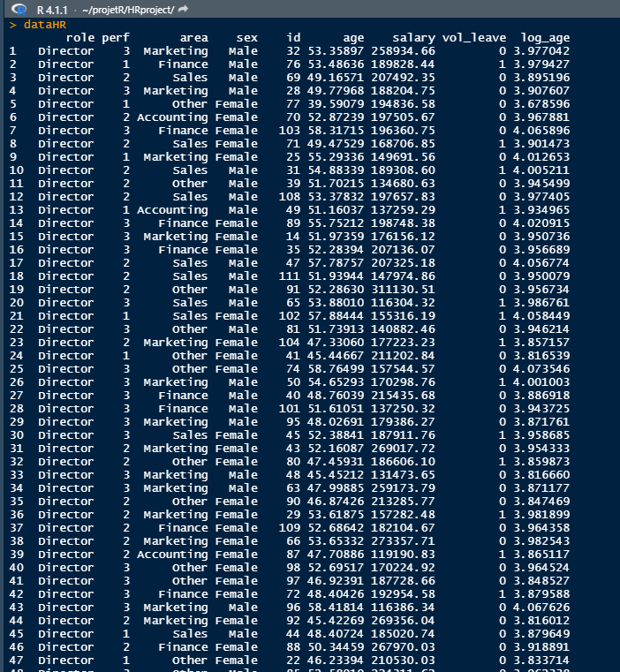
Méthodologie
Prétraitement de données :
Exploration initiale des données
* Visualiser le dataset :

Slide 11
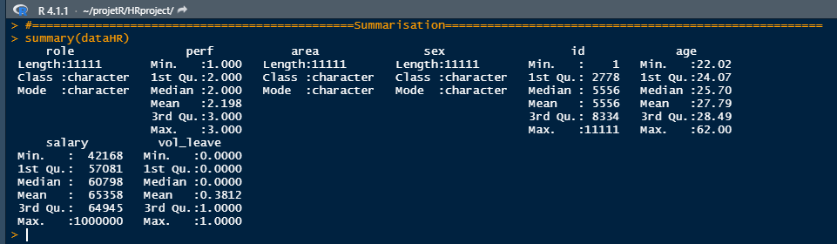
Méthodologie
Prétraitement de données :Exploration initiale des données :
3. Summarisation

Slide 12
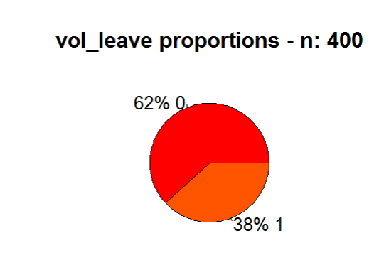
Méthodologie
Prétraitement de données :Exploration initiale des données :
4. Visualiser les employés qui quittent volontairement
L’entreprise perd 38% du temps et de l'argent pour les former, Pourtant qu’ils quittent l'entreprise volontairement avant leur premier anniversaire.

Slide 13
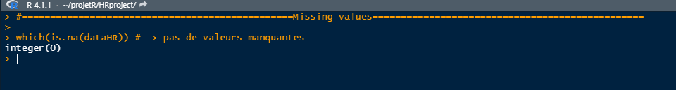
Méthodologie
Prétraitement de données : Préparation des données
1. Nettoyage de données :Valeurs manquantes , inconsistante, noise

Slide 14

Méthodologie
Prétraitement de données : Préparation des données
2. Intégration de données :

Slide 15
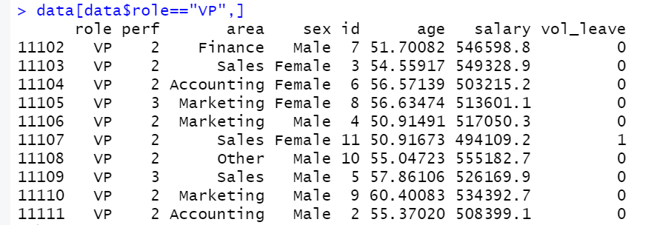

Méthodologie
Prétraitement de données : Préparation des données
3. Selection de données
Le CEO n’a pas quitté son poste donc ce rôle n’a pas d’influence sur le résultat donc on va éliminer le CEO.
90% des VP n’ont pas quitté leur poste et pourcentage des VP est (10/ 11111)×100 = 0 ,09% donc le rôle de VP a un influence négligé donc on va éliminer le VP

Slide 16
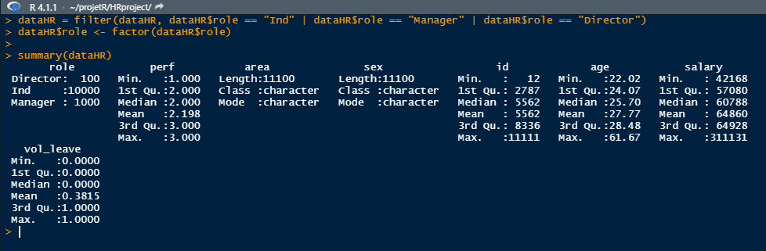
Méthodologie
Prétraitement de données : Préparation des données
3. Selection de données
Comme nous le voyons, il y a 5 types de rôles dans l'ensemble de données, à savoir, PDG, Directeur, Ind, Manager et VP. Mais depuis, PDG et VP tombent dans un segment distinct des autres postes, nous ne les inclurons pas dans notre modèle. Par conséquent, maintenant appeler à nouveau les données et les résumer.

Slide 17
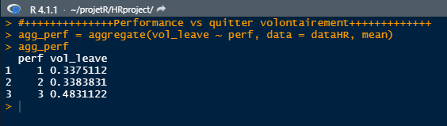
Méthodologie
Analyse de données :
1. Performance vs départ volontaire
Étant donné que la variable de sortie de réponse se compose de deux groupes, c'est-à-dire (0, 1), la comparer avec d'autres colonnes serait beaucoup plus facile si nous utilisons une fonction d'agrégat.

Slide 18
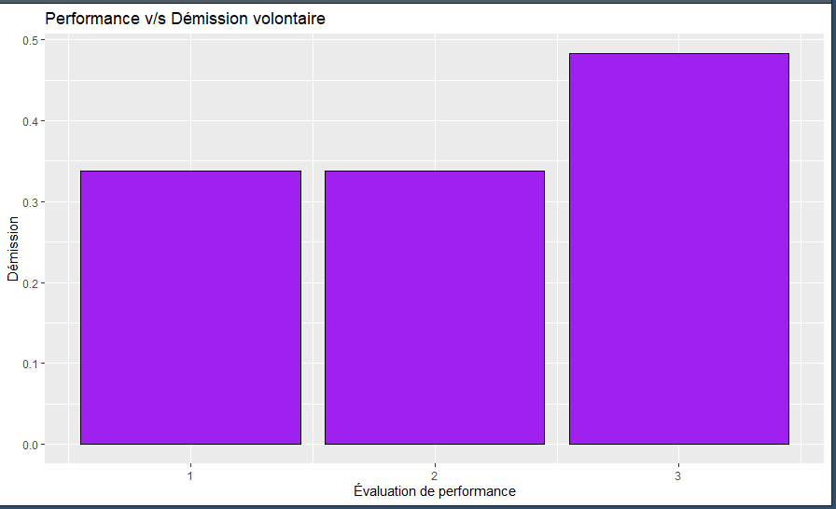
Méthodologie
Analyse de données :
1. Performance vs Départ volontaire
L'histogramme montre que les employés ayant une note de performance plus élevée sont plus susceptibles de quitter l’entreprise.

Slide 19
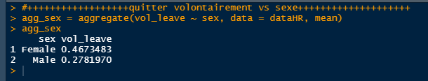
Méthodologie
Analyse de données :
2. Genre vs Départ volontaire

Slide 20
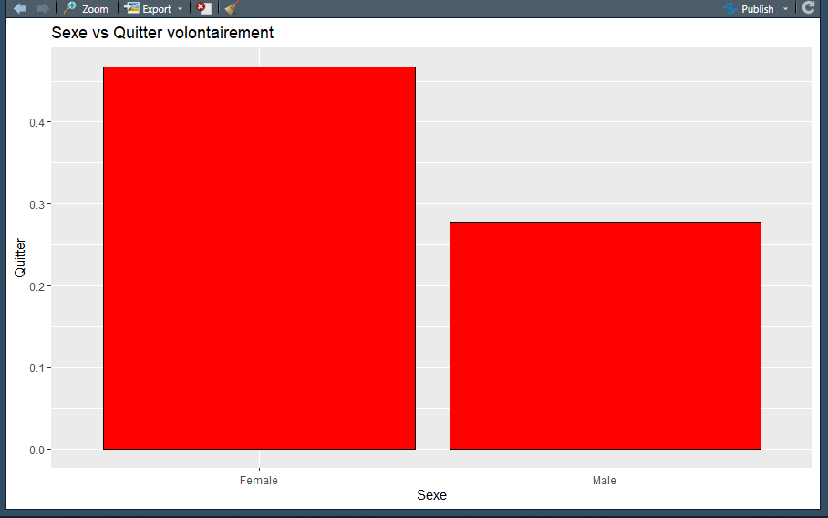
Méthodologie
Analyse de données :
2. Genre vs Départ volontaire
Le plot montre que les employées femmes sont plus susceptibles de quitter leur emploi que les hommes.

Slide 21
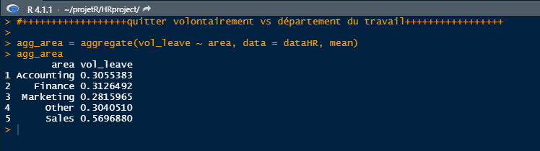
Méthodologie
Analyse de donnees :
3. Département vs départ volontaire

Slide 22
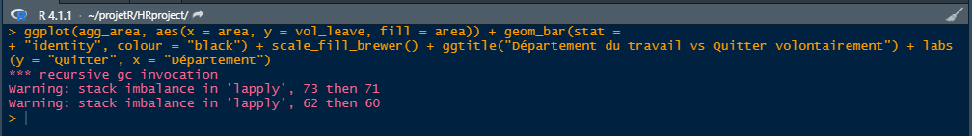
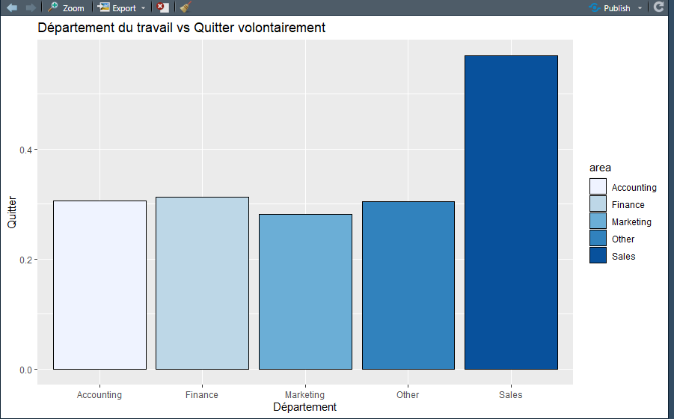
Méthodologie
Analyse de données :
3. Département vs départ volontaire
Le plot montre que les employés du service des ventes sont les plus susceptibles de quitter leur emploi par rapport aux autres domaines d'activité
dans la société.

Slide 23
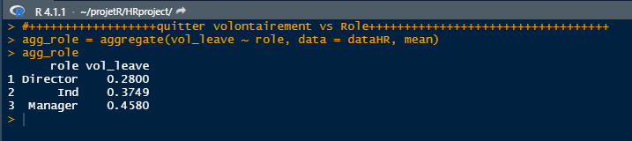
Méthodologie
Analyse de données :
4. Role vs Départ volontaire

Slide 24
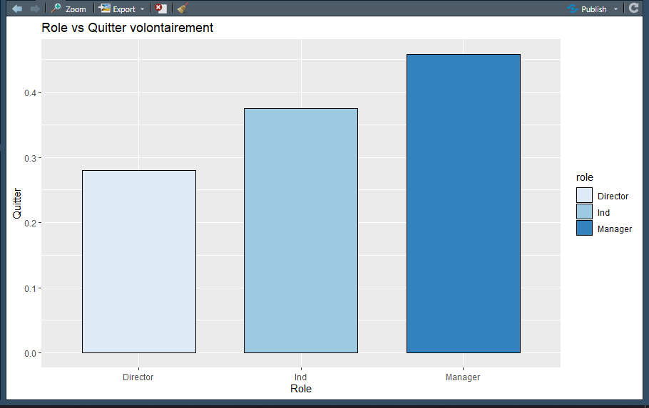
Méthodologie
Analyse de données :
4. Role vs Départ volontaire
Le plot montre que les managers sont les plus susceptibles de quitter leurs emplois tandis que les administrateurs sont les moins susceptibles de quitter leurs emplois.

Slide 25
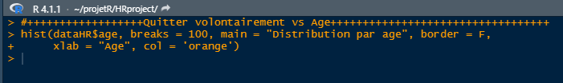
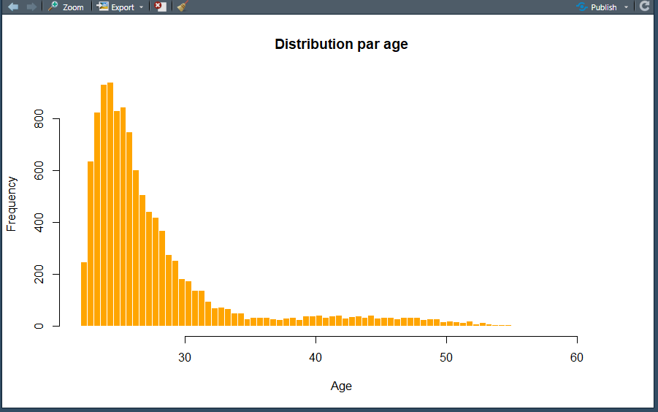
Méthodologie
Analyse de données :
5. Age avec Départ volontaire

Slide 26


Méthodologie
Analyse de données :
5. Age vs Départ volontaire
90 % des salariés se situent dans la tranche d'âge de 22 à 36 ans. Cette catégorisation semble faussée.
Nous voyons que la distribution par âge est positive/versée à droite, ce qui implique que la moyenne est inférieure à la médiane.
Par conséquent, on prend le log de la variable âge.

Slide 27
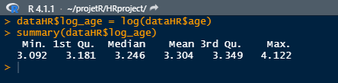

Méthodologie
Analyse de données :
5. Age vs Départ volontaire
Catégorisons davantage la répartition par âge en termes de rôles des employés dans l'entreprise.

Slide 28
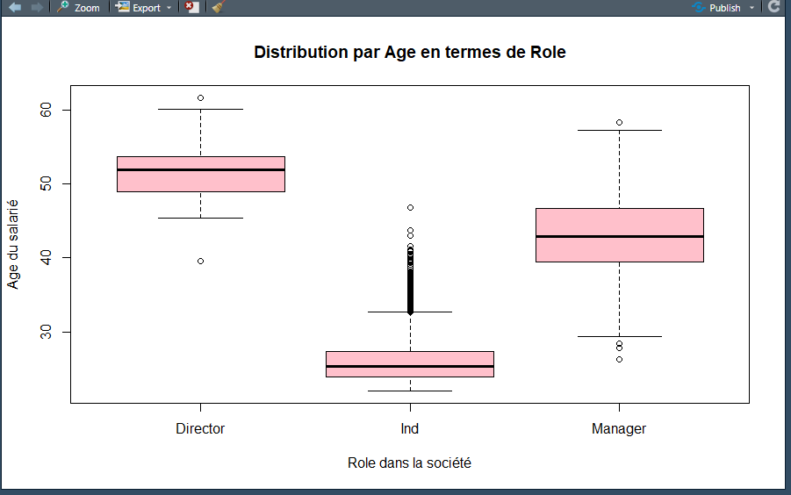
Méthodologie
Analyse de données :
5. l’Age vs Départ volontaire
Le box plot ci-joint montre qu'il existe une relation entre le rôle du salarié dans l'entreprise et son âge.
Les administrateurs se situent dans la tranche d'âge la plus élevée tandis que les salariés Ind se situent dans la tranche d'âge inférieure à moyenne.

Slide 29
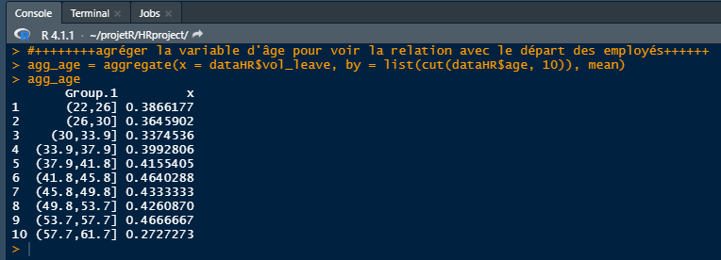
Méthodologie
Analyse de données :
5. l’Age vs Départ volontaire
Agrégeons maintenant la variable âge pour voir la relation avec le départ des salariés.

Slide 30
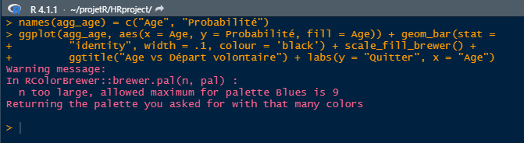
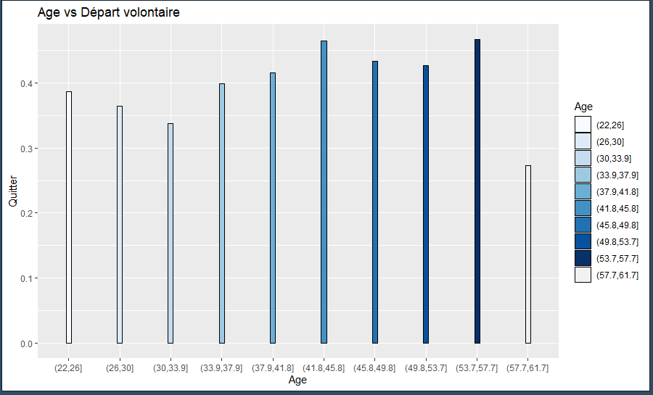
Méthodologie
Analyse de données :
5. l’Age vs Départ volontaire
Le graphique ci-joint montre que les employés âgés de 42 à 57 ans sont les plus susceptibles de quitter leur emploi par rapport aux employés de 22 à 41 ans.
Et les employés de plus de 57 ans sont les moins susceptibles de quitter leur emploi, puisque c'est généralement le rôle du PDG et du directeur.

Slide 31
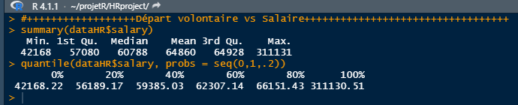
Méthodologie
Analyse de données :
6. Salaire vs Départ volontaire

Slide 32
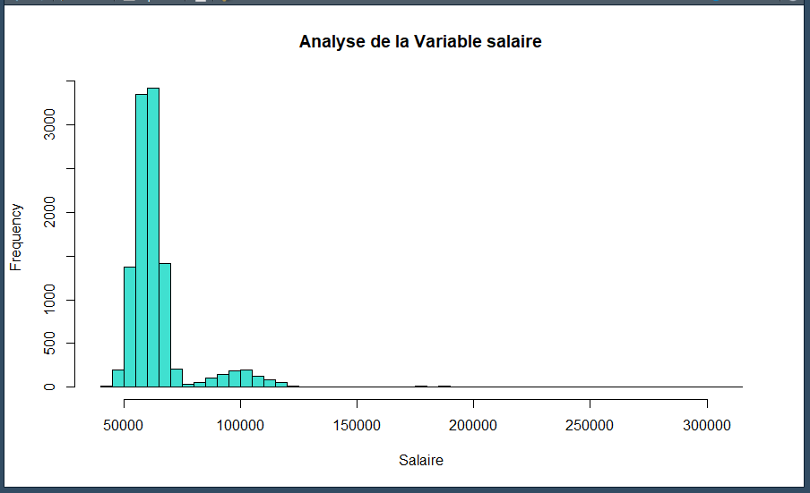
Méthodologie
Analyse de données :
6. Salaire vs Départ volontaire
La médiane du salaire des employés est 60788 $. Mais le maximum des employés (80%) gagnent jusqu'à 66173,65 $.

Slide 33
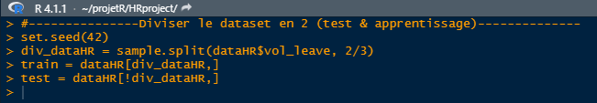
Méthodologie
Construction du modèle prédictive
1. Modèle de regression logistique
Tout d'abord, nous devons diviser nos données en un ensemble d'apprentissage et un ensemble de test. Les deux tiers des données sont dédiés à l'ensemble de données d'entraînement et un tiers est dédié à l'ensemble de données de test.

Slide 34
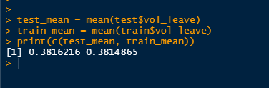
Méthodologie
Construction du modèle prédictive
1. Modèle de regression logistique
Nous avons un problème de classification, les résultats étant « Rester » ou « Partir » prédit par les variables significatives. Nous utilisons donc la régression logistique pour ajuster le modèle.

Slide 35
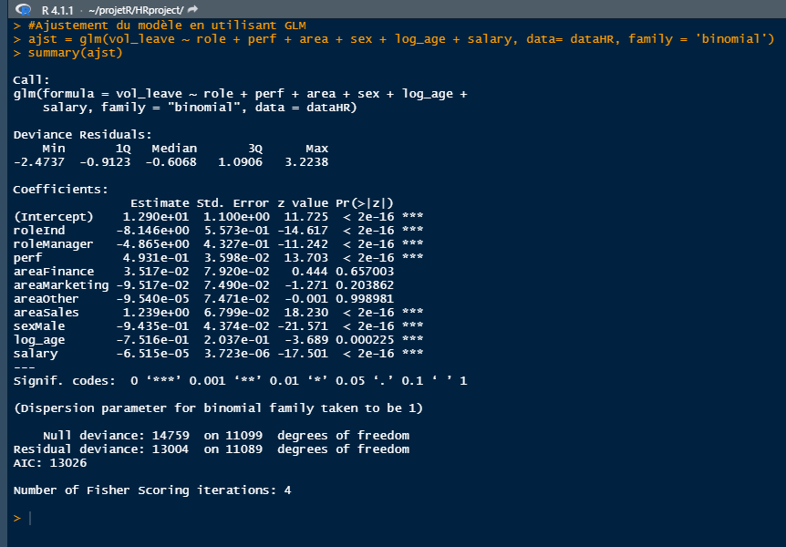
Méthodologie
Construction du modèle prédictive
1. Modèle de regression logistique
Ajustement du modèle en utilisant generalized linear model (GLM)
Maintenant, en vérifiant la valeur p pour toutes les variables indépendantes, nous voyons que areaFinance, areaMarketing, areaOther sont des facteurs non significatifs car la valeur p est supérieure à 0,05.

Slide 36
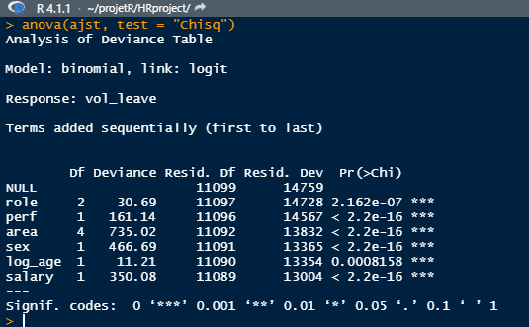
Méthodologie
Construction du modèle prédictive
1. Modèle de regression logistique
Maintenant, nous allons analyser la déviance pour tester les différences entre deux ou plusieurs moyennes par ANOVA (Analyse de la variance) en utilisant la méthode du Chi-Square.
La déviance est une mesure de la qualité de l'ajustement pour un modèle.
La différence entre la déviance nulle et la déviance résiduelle ainsi que les faibles valeurs de p montre toutes les variables significatives

Slide 37
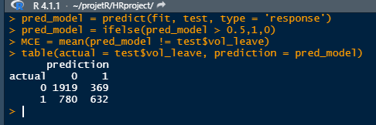
Méthodologie
Construction du modèle prédictive
1. Modèle de regression logistique
Maintenant, analyser la capacité prédictive de notre modèle via la matrice de confusion.

Slide 38

Méthodologie
Construction du modèle prédictive
2. Evaluation du pattern :
ACCURACY de ce model = 68.94%

Slide 39
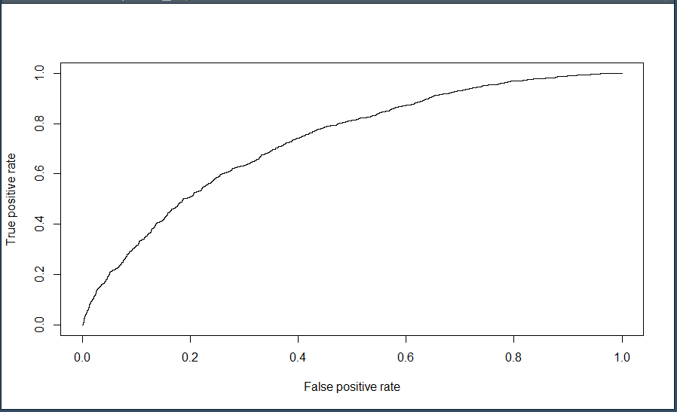
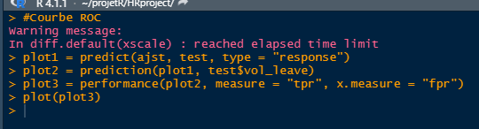
Méthodologie
Construction du modèle prédictive
2. Evaluation du pattern :
Nous allons tracer la courbe ROC et calculer l'AUC qui sont des mesures de performances typiques pour un classificateur binaire.
1- Tracer la courbe ROC :

Slide 40
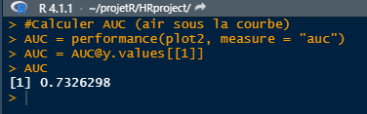
Méthodologie
2- Calculer AUC :
Sur la base de la règle empirique, un modèle a une bonne capacité prédictive si l'AUC est plus proche de 1. Selon notre analyse, l'AUC = 0,73 est plus proche de 1, par conséquent, le modèle de régression logistique a une bonne capacité prédictive.

Slide 41
CONCLUSION
« La meilleure façon de prédire l'avenir, c'est de le créer ».
Cette phrase exprimait le poids de nos choix et décisions sur le futur, Appliquée au recrutement dans la gestion du turnover en entreprise, cette notion prend tout son sens : l’objectif des services RH et managers associés au processus de recrutement consiste effectivement à sélectionner les candidats les plus adaptés aux postes afin de maximiser leurs chances de réussite dans l’entreprise et minimise les départ volontairement dans ce projet on a vu comment remédier à ces départs prématurés en utilisant data mining avec R.

Slide 42
Merci pour votre
attention

